Slide 1
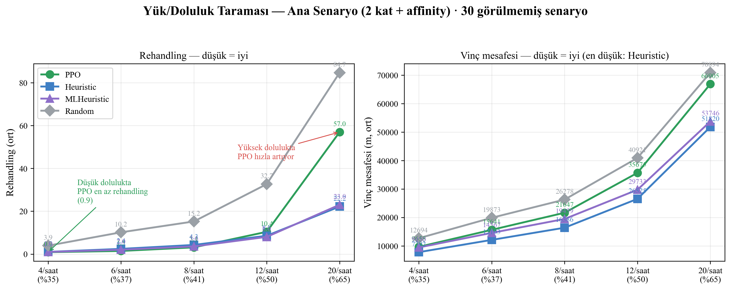
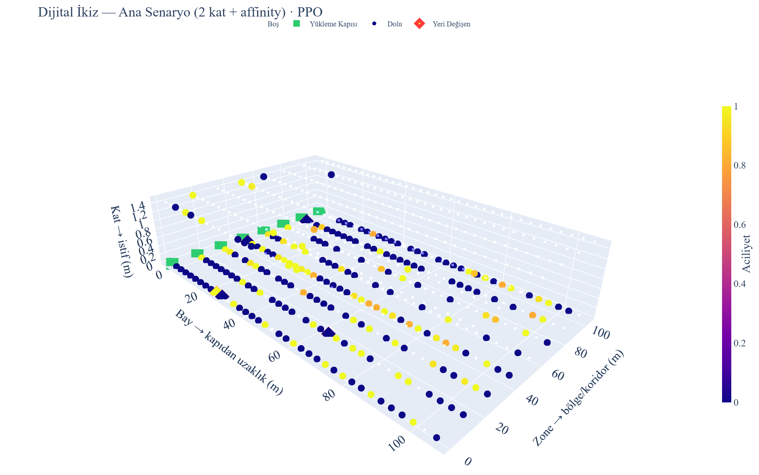
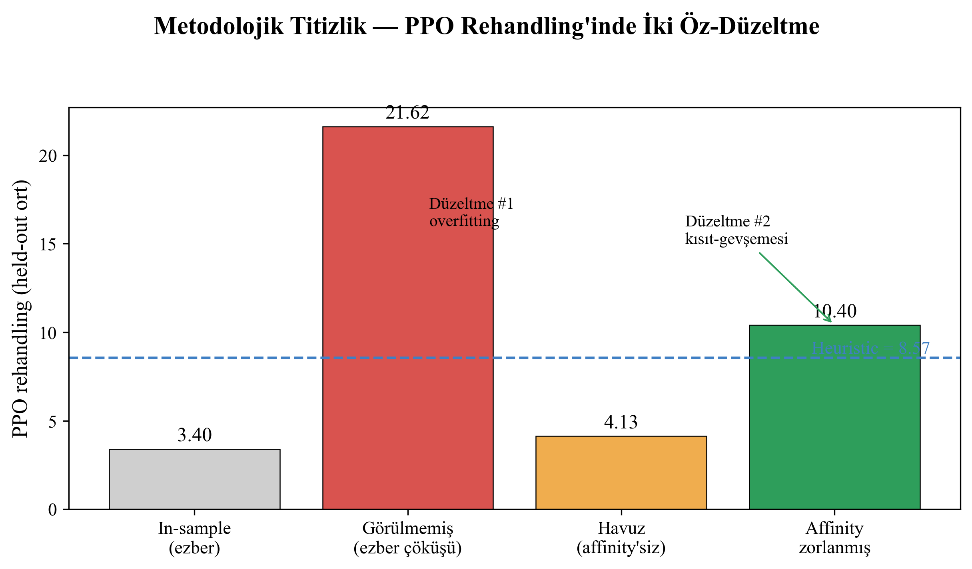
Çelik Bobin Depo Yerleşiminde Rehandling ve Vinç Mesafesi Optimizasyonu
Sezgisel ve Pekiştirmeli Öğrenme (PPO) Yaklaşımlarının Karşılaştırması
[Ad Soyad — Öğrenci No] · [e-posta]
Danışman: [Unvan Ad Soyad] · Bilgisayar Mühendisliği Bölümü
Giriş ve Problem
Bulgular: İki Çalışma Koşulu
Çelik fabrikalarında üretilen, her biri tonlarca ağırlığındaki bobinler önce bir depoya yerleştirilir, sonra kamyon, tren veya gemiye yüklenmek üzere alınır. Bobinler üst üste istiflenebildiği için, alınması gereken bir bobinin üstünde başka bir bobin varsa önce o kaldırılmalıdır — buna REHANDLING denir; gereksiz bir vinç hareketi, zaman ve enerji kaybıdır. Her hareket ayrıca bir VİNÇ YOLU (mesafe) doğurur. Bu proje, bobinleri en baştan akıllıca yerleştirerek bu iki maliyeti azaltmayı amaçlar.
Sistemi iki farklı koşulda inceledik; her birinde dört yöntem de aynı ortamda çalıştı.
(A) GERÇEKÇİ DEPO — iki katlı istif ve her bobinin belirli bölgelere ait olduğu kurallar. Bu koşulda uzman-kuralı (sezgisel) yöntemler, en az rehandling ve en kısa vinç yolunu veren kararlı çözümlerdir.
Geliştirilen Sistem: Dijital İkiz
Yöntem | Rehandling | Vinç yolu (m)
Rastgele | 33.1 | 40 717
ML-Sezgisel | 8.3 | 29 806
Sezgisel | 8.6 | 26 525
PPO (öğrenen) | 10.4 | 35 675
Gerçek bir depoyu bilgisayarda canlandıran bir DİJİTAL İKİZ kurduk: 8 bölge × 36 sıra × 2 kat = 576 konum, tavan vinci, sürekli gelen bobinler ve değişen siparişler. Üzerine dört YERLEŞTİRME STRATEJİSİ takılıp canlı 3B panoda karşılaştırılabiliyor:
• Rastgele — kıyaslama tabanı
• Sezgisel — uzman kurallarıyla (aciliyet, kapıya yakınlık, istif düzeni)
• ML-Sezgisel — araç gecikmelerini tahmin eden makine öğrenmesi (LightGBM) ile
• PPO — deneme-yanılmayla KENDİ KENDİNE ÖĞRENEN pekiştirmeli öğrenme ajanı
Çizelge 1: Gerçekçi depoda 30 senaryo ortalaması (düşük = iyi).
Öğrenen ajanın ilginç bir davranışı: depo AZ DOLUYKEN en az rehandling üreten yöntem oldu; depo dolduğunda ise hızla zorlandı. Yani gücü yük seviyesine bağlı.
Geliştirilen 3B Pano
Şekil 3: Doluluk arttıkça yöntemlerin davranışı.
(B) SAF ROTA PROBLEMİ — tek katlı ve kısıtsız; tek amaç vinç yolunu kısaltmak. Bu, öğrenmenin doğal olarak güçlü olduğu koşuldur; öğrenen ajan burada uzman-kuralı yöntemden daha kısa vinç yolu buldu (30 senaryonun 27'sinde).
Yöntem | Vinç yolu (m)
Rastgele | 39 621
Sezgisel | 28 143
PPO (öğrenen) | 26 650
Şekil 1: Dijital ikizin canlı 3B görünümü. Her nokta bir bobin; renk aciliyeti gösterir (sarı = acil, mavi = bekleyebilir), yeşiller yükleme kapılarıdır.
Yöntemleri Nasıl Değerlendirdik?
Çizelge 2: Saf rota probleminde öğrenen ajan en kısa vinç yolunu bulur (p<0.001).
Dört yöntemi, daha önce HİÇ GÖRÜLMEMİŞ 30 depo senaryosunda, tıpatıp aynı koşullarda yarıştırdık (adil kıyaslama). Çalışma sırasında, öğrenen ajanın 'çok iyi' görünen iki sonucunun aslında yanıltıcı olduğunu fark edip düzelttik: önce EZBERLEME, sonra bazı kuralların GEVŞEMESİ. Bu öz-denetim, sonuçların güvenilir olmasını sağladı.
Sonuç
Tek bir 'en iyi yöntem' yoktur; doğru yöntem PROBLEMİN YAPISINA göre değişir. Gerçekçi kısıtlı depoda uzman-kuralı yöntem güvenli ve kararlıdır; saf rota optimizasyonunda öğrenen ajan avantaj sağlar. Geliştirilen sistem her iki yöntemi de aynı arayüzde sunar ve canlı 3B panoda izlenir — gerçek bir tesiste karar desteği için kullanılabilir.
Şekil 2: Öğrenen ajanın gerçek başarısını bulmak için yapılan iki düzeltme.

